Slide 1


AMAZING PROGRAMMERS
Группа 4ПКС-117

Slide 2





Иртышская Виталия
Феоктистова Полина
Максимов Егор
Трунтов Александр
Будянский Александр
СОСТАВ КОМАНДЫ

Slide 3
СПИСОК ТАКСОНОВ (КЛАСТЕРОВ)
социально-компьютерный
организационный
экономический
маркетинговый
физический (естественно-научный)
технический
математический
нормативный
правовой
доктринальный (конституционный)

Slide 4
КОНЦЕПЦИЯ РЕШЕНИЯ
Парсинг (Parsing) – это принятое в информатике определение синтаксического анализа. Для этого создается математическая модель сравнения лексем с формальной грамматикой, описанная одним из языков программирования.
Программа (скрипт), дающая возможность компьютеру «читать» – сравнивать предложенные слова с имеющимися во Всемирной сети, называется парсером.
Источник: https://ipipe.ru/info/parsing

Slide 5
КОНЦЕПЦИЯ РЕШЕНИЯ
Алгоритм работы парсера:
выход в интернет, получение доступа к коду веб-ресурса и его скачивание;
чтение, извлечение и обработка данных;
представление извлеченных данных в удобном виде – файлы .txt, .sql, .xml, .html и других форматах.

Slide 6
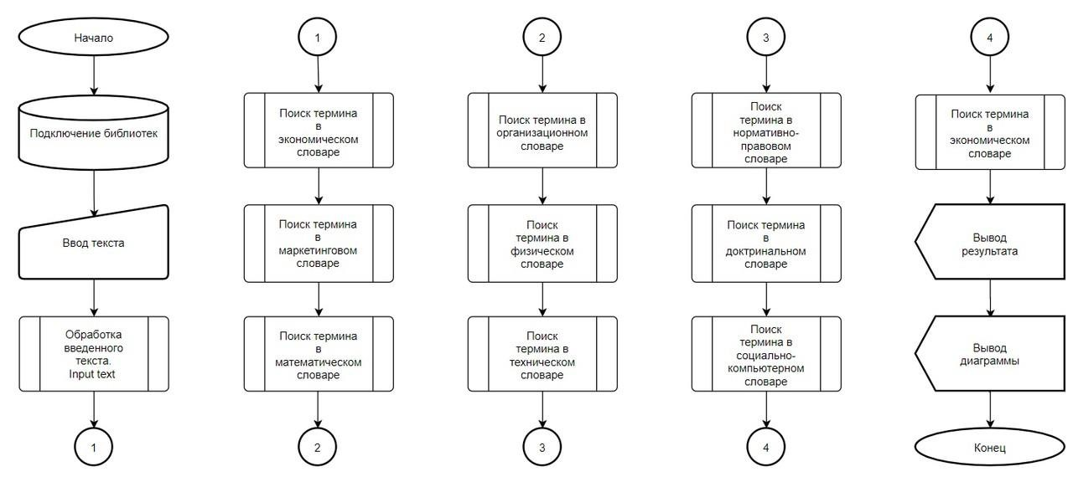
ФУНКЦИОНАЛЬНАЯ СХЕМА ПРОГРАММЫ

Slide 7
ИНСТРУМЕНТАЛЬНЫЕ СРЕДСТВА РАЗРАБОТКИ
язык программирования Python
интегрированная среда разработки PyCharm
библиотеки:
    pip install beautifulsoup4
    pip install lxml
    pip install requests
    matplotlib

Slide 8
РЕАЛИЗАЦИЯ ОДНОГО ИЗ КЛАСТЕРОВ
def get_marketing(text):
mar=0
print("\nМАРКЕТИНГОВЫЕ ТЕРМИНЫ")
f.write("\n\nМАРКЕТИНГОВЫЕ ТЕРМИНЫ")
url = 'https://callibri.ru/glossary'
html = get_html(url)
status_code(url)
soup = BeautifulSoup(html, features="lxml")
for i in text:
for word in soup.find_all('a', class_='a_glossary_main word-link'):
word = word.text

Slide 9
РЕАЛИЗАЦИЯ ОДНОГО ИЗ КЛАСТЕРОВ
try:
result = re.search(word, i)
print(result.group(0))
f.write('\n'+result.group(0))
except:
pass
word = word.lower()
try:
result = re.search(word, i)
print(result.group(0))
f.write('\n'+result.group(0))
mar += 1
except:
pass
return mar

Slide 10
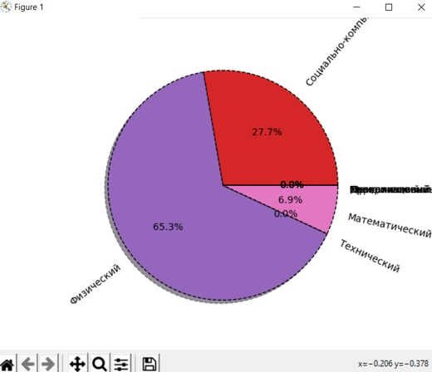
РЕЗУЛЬТАТЫ РАБОТЫ ПРОГРАММЫ
сохранение результатов анализа в файле
формирование диаграммы
процентного соотношения
терминов

Slide 11
Спасибо за внимание!

